Slide 1
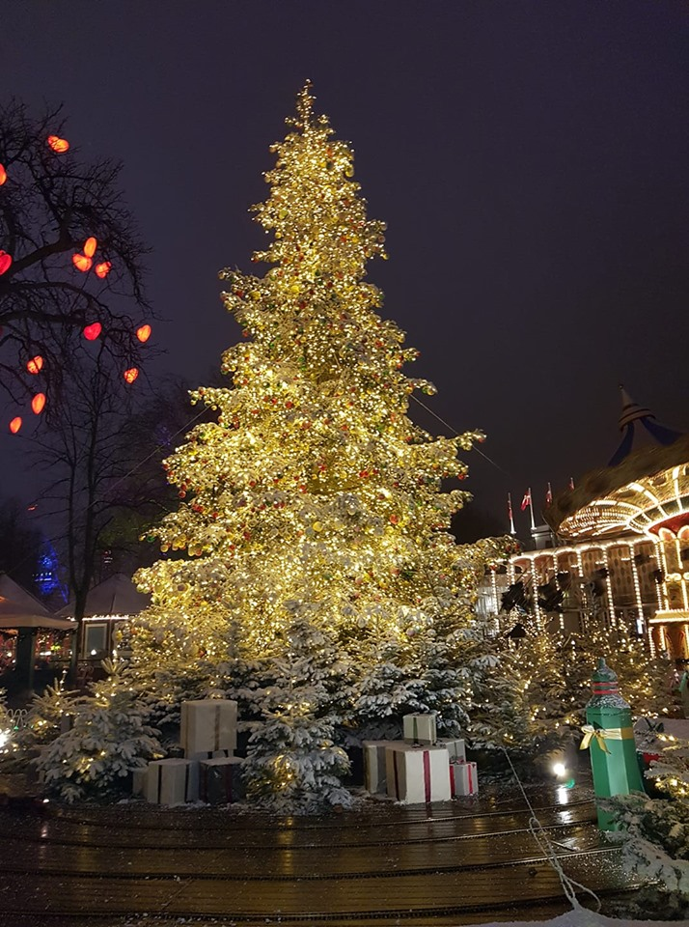
Julen 2019

Slide 2


Kære kunde
Julen nærmer sig, og vi har hermed fornøjelsen af at komme med forslag til en julegave til dine medarbejdere, kunder, samarbejdspartnere og andre.
Vi starter med at vise, hvilke varer der kan tilbydes, og vi viser forskellige tasker, som varerne f.eks. kan kommes i.
Dit logo kan også trykkes eller broderes på tasken og/eller jakken.
Vi har også gavekort.
Bestem selv hvad der skal i julesokken.
Med venlig hilsen
Finn Baran
Baran Beklædning Flakkebjerg Hovedgade 2B 4200 Slagelse Tel: 51503527 58186512
Notes:
Copy-Paste – billeder og tekst enten fra hjemmeside eller fra produkt CD.

Slide 3

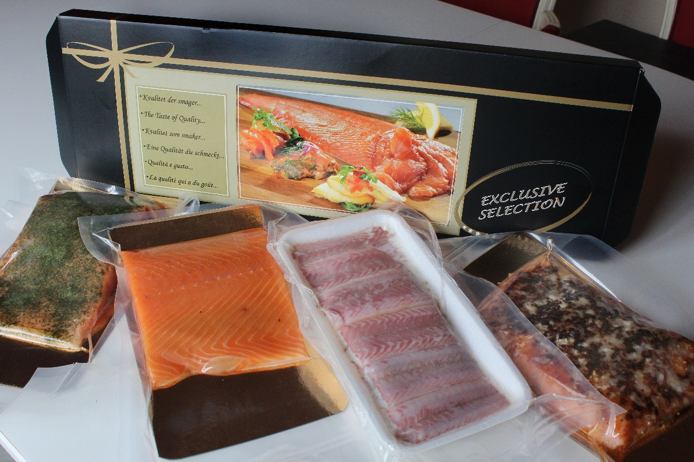
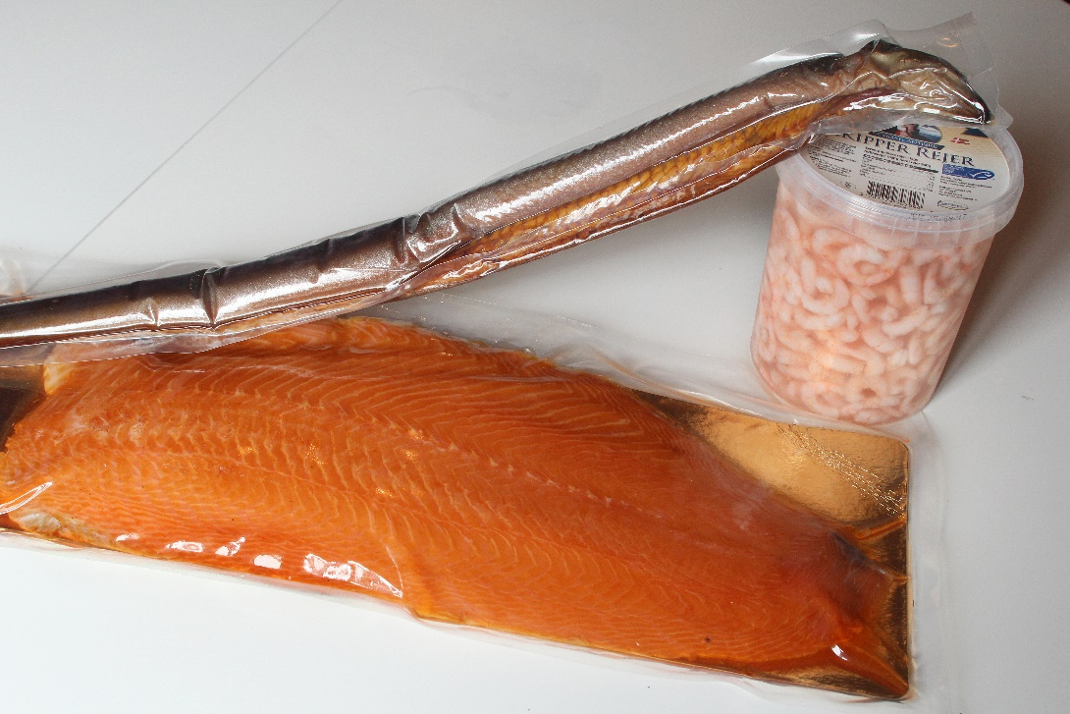
Alt godt fra havet
Al fisk er vakuumpakket, og leveres direkte fra fiskehandleren den dag i ønsker levering. Laksen kan leveres som en halv side, eller deles op i 3 dele,
og pakkes i gaveæsken som ses på billedet. Passer lige til julefrokostbordet.
Øverst fra venstre: Gravad laks, røget laks, røget ål og varmrøget julelaks.
Nederst: Hel røget ål, halv side røget laks i skiver og rejer i lage.
Se priser på næste side.
Baran Beklædning Flakkebjerg Hovedgade 2B 4200 Slagelse Tel: 51503527 58186512

Slide 4
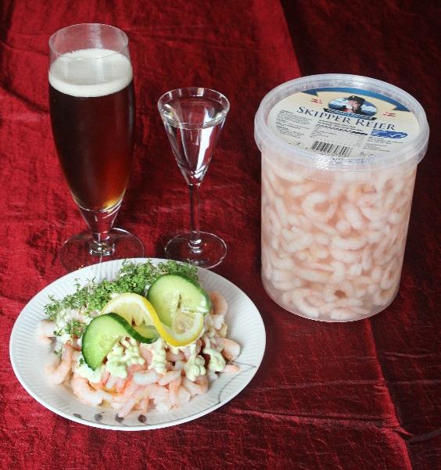
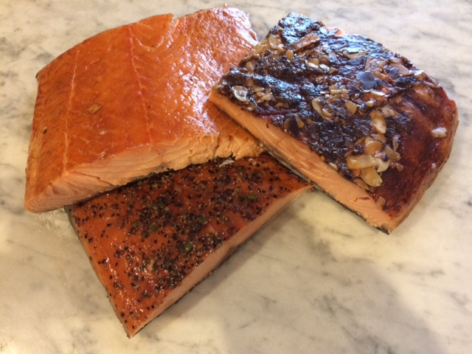

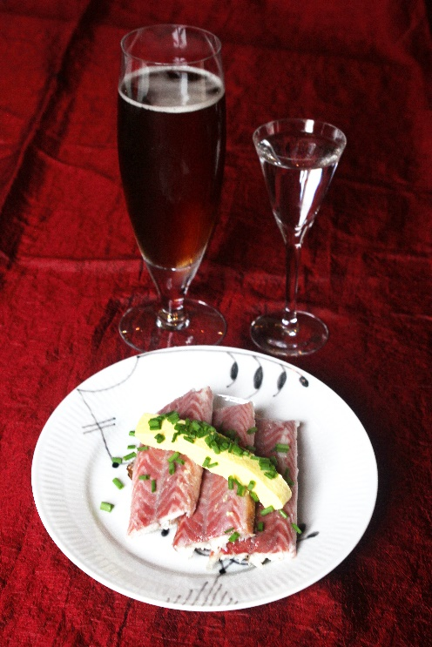
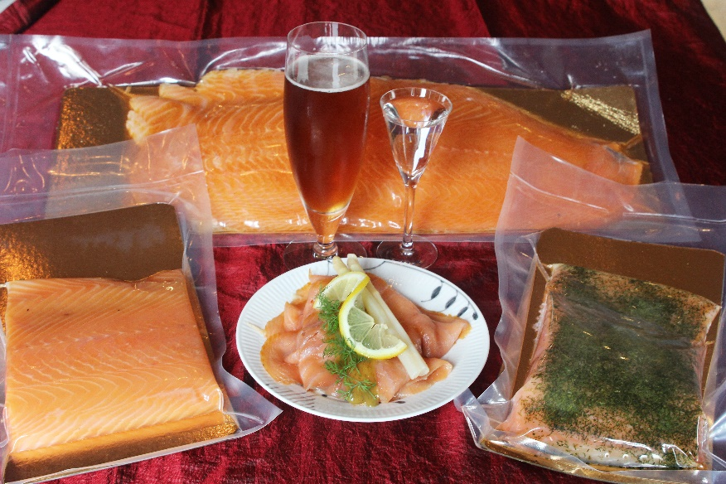


4
Varmrøget laks med tre forskellige smage:
Neutral
Peber
Jul (kanel, appelsin, tranebær og nødder)
Vejer mellem 1,3-1,5 kg
Pr. kg 179,00 kr. ex. moms
Rejer i lage
900 gr. drænet vægt
Pr. stk 159 kr. ex. moms
Gravad eller røget laks:
Vejer mellem 1,3-1,5 kg.
Pr.kg 189,,00 kr. ex moms
Røget ål. Kan fås som en hel ål eller fileteret. Se forrige side.
Begge vejer ca. 500 gram.
Hel ål: 199 kr. ex. moms.
Fileteret ål: 229 kr. ex. moms
Gaveæsken koster
20 kr. ex. moms
Baran Beklædning Flakkebjerg Hovedgade 2B 4200 Slagelse Tel: 51503527 58186512
Notes:
Copy-Paste – billeder og tekst enten fra hjemmeside eller fra produkt CD.

Slide 5

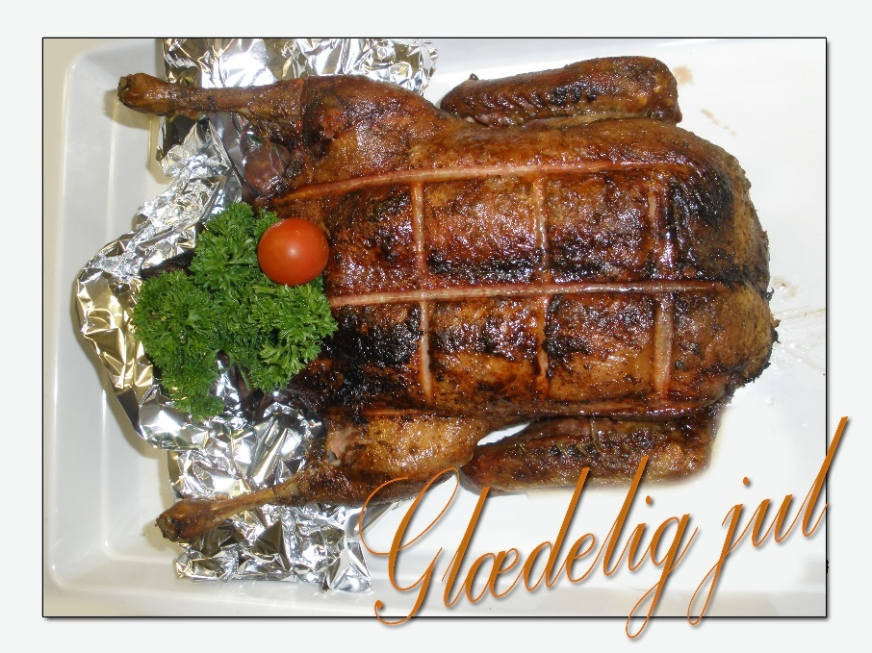


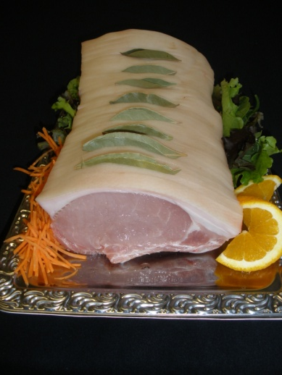
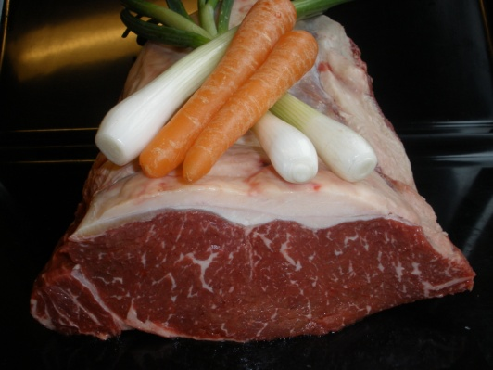

5
.
Juleand 3400 gram
Pr. stk
159,00 kr. ex. moms
Leveres frossen
Alt kød leveres direkte fra slagteren, den dag du ønsker levering.
Dansk oksefilet ca. 2,5Kg
Pr. stk 429,00 kr. ex. moms
Leveres vakuumpakket
Dansk flæskesteg ca. 3 Kg
Pr. stk 219,00 kr. ex. moms
Leveres vakuumpakket
Notes:
Copy-Paste – billeder og tekst enten fra hjemmeside eller fra produkt CD.

Slide 6



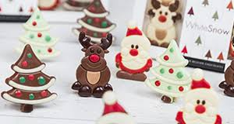

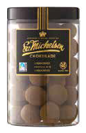
6
Klik på logoet for mere inspiration
.
Årets kunstdåse 2020
25 stk. dessertchokolade 250 gram
185 kr. ex. moms
Lakrids med chokolade og lakridspulver
Bemærk 250 gram
80 kr. ex. moms
Baran Beklædning Flakkebjerg Hovedgade 2B 4200 Slagelse Tel: 51503527 58186512
Notes:
Copy-Paste – billeder og tekst enten fra hjemmeside eller fra produkt CD.

Slide 7




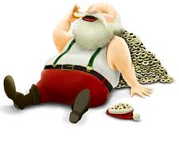

7
Julekalender med chokolade
200 kr. ex. moms
Julekalender med lakridsdragé 2019
175 kr. ex. moms
Stor julekalender med chokolade
til to personer
320 kr. ex. moms
Baran Beklædning Flakkebjerg Hovedgade 2B 4200 Slagelse Tel: 51503527 58186512
Notes:
Copy-Paste – billeder og tekst enten fra hjemmeside eller fra produkt CD.

Slide 8
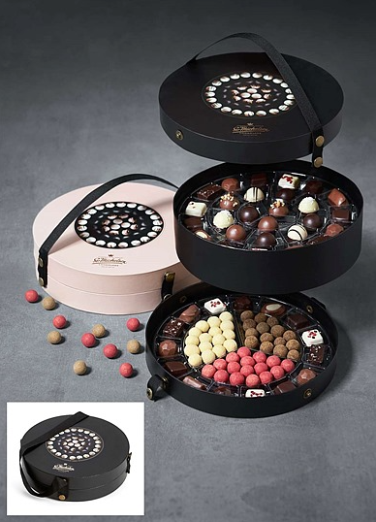
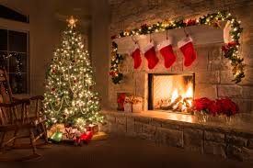
8
Lille krone i sort eller nude
36 stk fyldte dessertchokolader og trøffelkugler samt 3 slags lakridsdragé.
360 gram
270 kr. ex. moms
Store krone i sort eller nude
Den ultimative gaveæske.
42 stk fyldte dessertchokolader og trøffelkugler samt 3 slags lakridsdragé.
620 gram
440 kr. ex. moms
Baran Beklædning Flakkebjerg Hovedgade 2B 4200 Slagelse Tel: 51503527 58186512

Slide 9

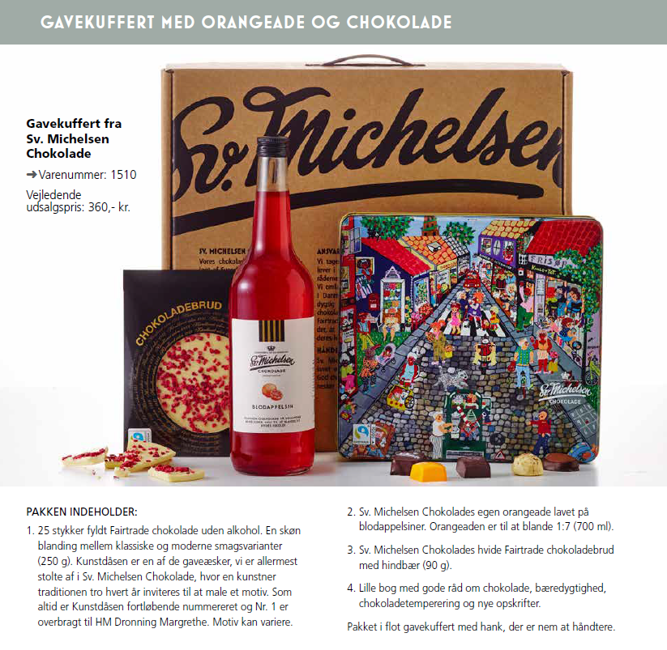

9
290 kr. ex moms
Baran Beklædning Flakkebjerg Hovedgade 2B 4200 Slagelse Tel: 51503527 58186512
Notes:
Copy-Paste – billeder og tekst enten fra hjemmeside eller fra produkt CD.

Slide 10
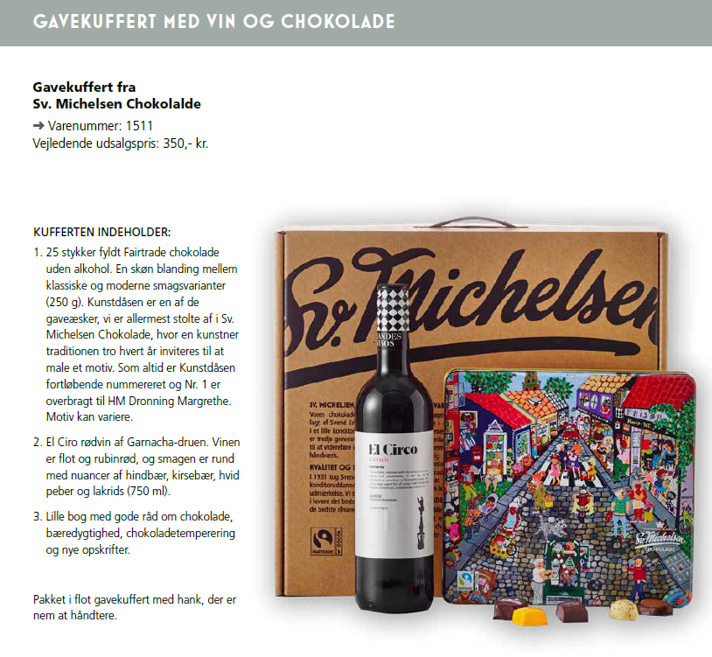
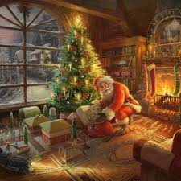
10
280 kr. ex moms
Baran Beklædning Flakkebjerg Hovedgade 2B 4200 Slagelse Tel: 51503527 58186512

Slide 11
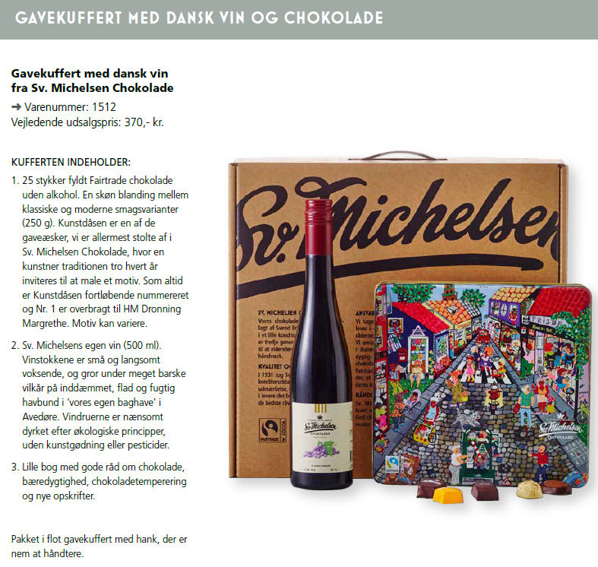
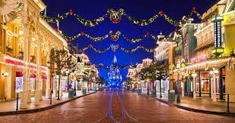
11
295 kr. ex moms
Baran Beklædning Flakkebjerg Hovedgade 2B 4200 Slagelse Tel: 51503527 58186512
Notes:
Copy-Paste – billeder og tekst enten fra hjemmeside eller fra produkt CD.

Slide 12
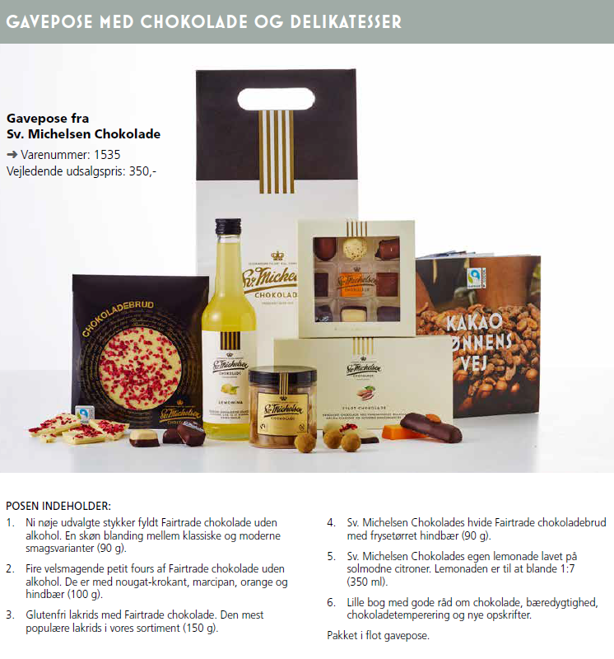



12
280 kr. ex moms
Baran Beklædning Flakkebjerg Hovedgade 2B 4200 Slagelse Tel: 51503527 58186512
Notes:
Copy-Paste – billeder og tekst enten fra hjemmeside eller fra produkt CD.

Slide 13
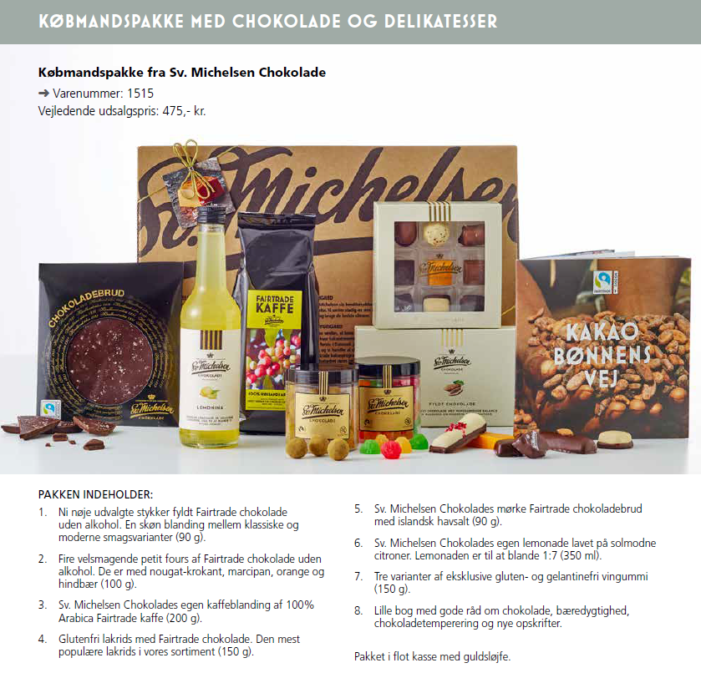
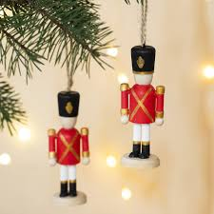
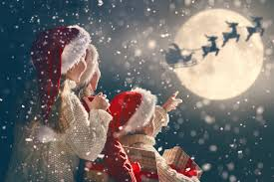
13
380 kr. ex moms
Baran Beklædning Flakkebjerg Hovedgade 2B 4200 Slagelse Tel: 51503527 58186512
Notes:
Copy-Paste – billeder og tekst enten fra hjemmeside eller fra produkt CD.

Slide 14
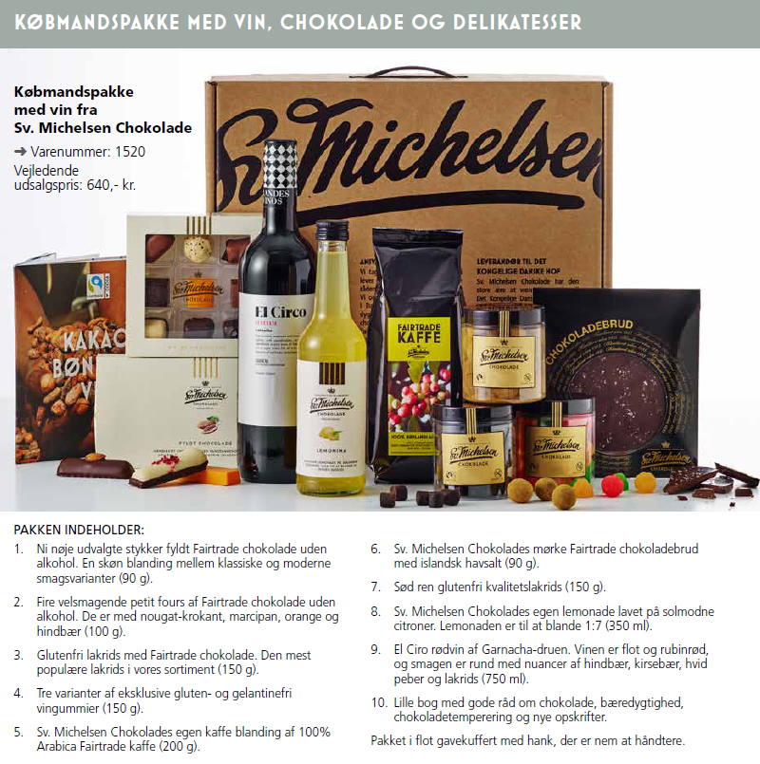

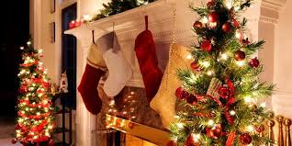
14
515 kr. ex moms
Baran Beklædning Flakkebjerg Hovedgade 2B 4200 Slagelse Tel: 51503527 58186512
Notes:
Copy-Paste – billeder og tekst enten fra hjemmeside eller fra produkt CD.

Slide 15
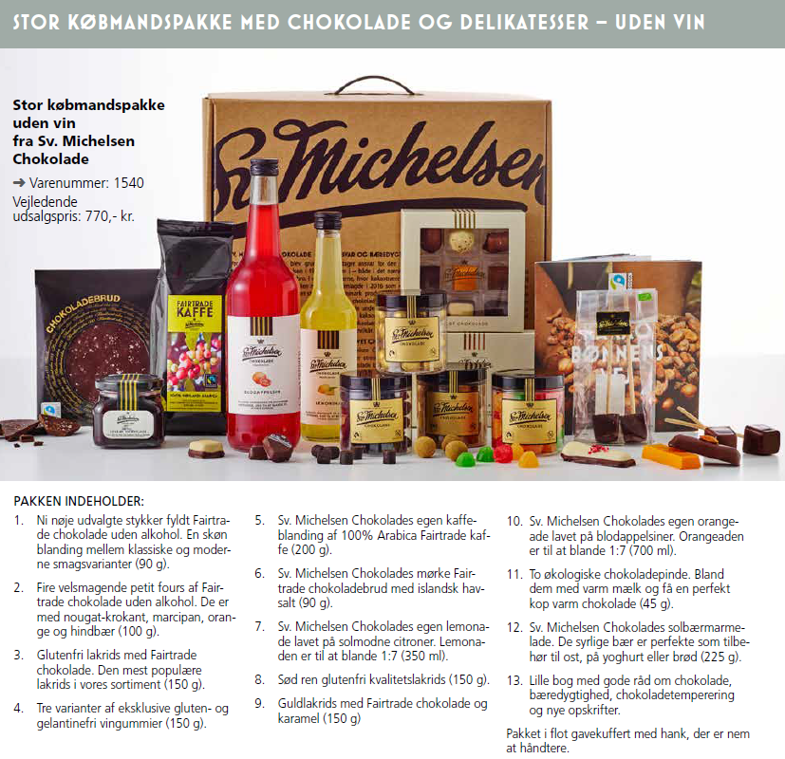


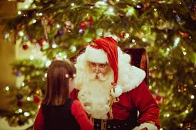
15
615 kr. ex moms
Baran Beklædning Flakkebjerg Hovedgade 2B 4200 Slagelse Tel: 51503527 58186512
Notes:
Copy-Paste – billeder og tekst enten fra hjemmeside eller fra produkt CD.

Slide 16
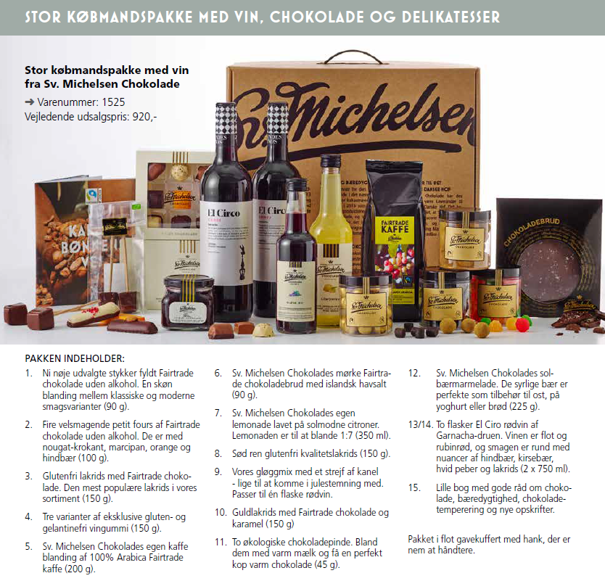

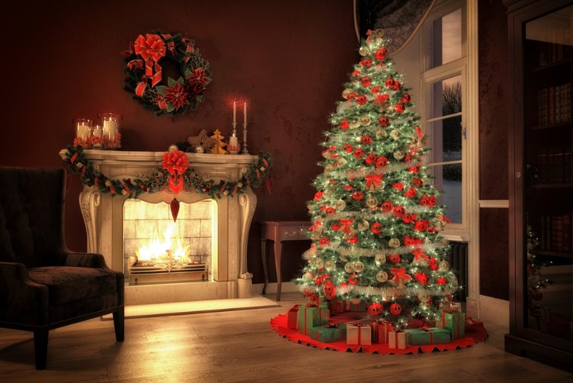
16
735 kr. ex moms
Baran Beklædning Flakkebjerg Hovedgade 2B 4200 Slagelse Tel: 51503527 58186512
Notes:
Copy-Paste – billeder og tekst enten fra hjemmeside eller fra produkt CD.

Slide 17

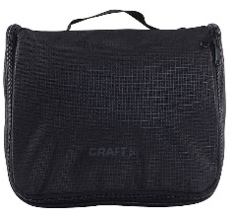
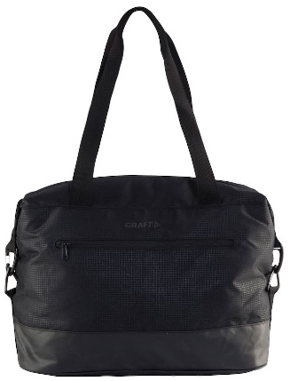
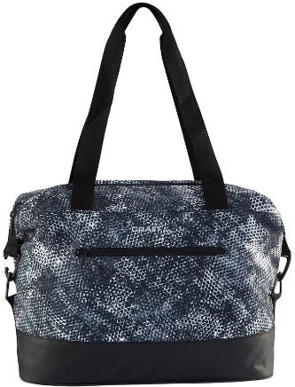

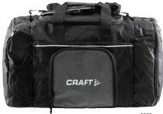

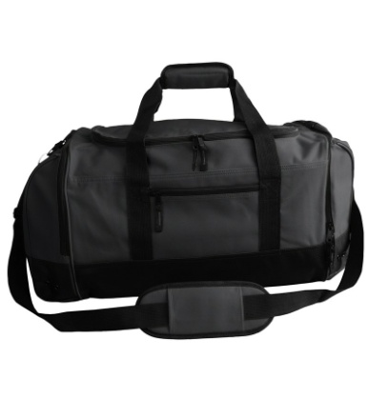
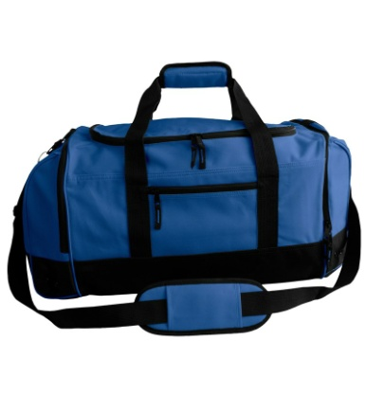
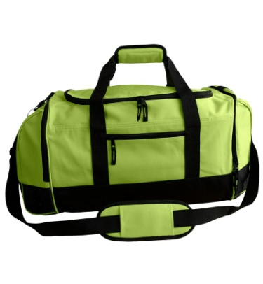
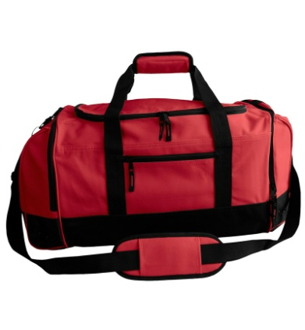
17
Tasker
1905746 Toilettaske fra Craft
100 % polyester
200,00 kr. ex. moms
Klik på logoerne og få mere inspiration
1905744 Transit Studio Bag fra Craft
Smart træningstaske med indvendigt rum til sko og/eller håndklæde. Størrelsen kan justeres i siderne. 100 % polyester.
25 Liter.
320,00 kr. ex. moms
1900942 Sportstaske fra Craft
Middelstor træningstaske med mange rum og lommer. 100% polyester. 53x32x26 cm 45 Liter
229,00 kr- ex. moms
1800 Sportstaske fra ID Identity
Stort hovedrum. Aftagelig skulderrem med metalspænde. To store sidelommer, heraf en med skopose. Stor lynlåslomme på front. Inkl. bundplade. SBS-lynlåse. 600D x 600D polyester. Bund: 1680D polyester
Firmalogo kan trykkes og broderes på.
60 x 26 x 28 cm. 40 Liter. 129,00 kr. ex. moms
Baran Beklædning Flakkebjerg Hovedgade 2B 4200 Slagelse Tel: 51503527 58186512
Notes:
Copy-Paste – billeder og tekst enten fra hjemmeside eller fra produkt CD.

Slide 18

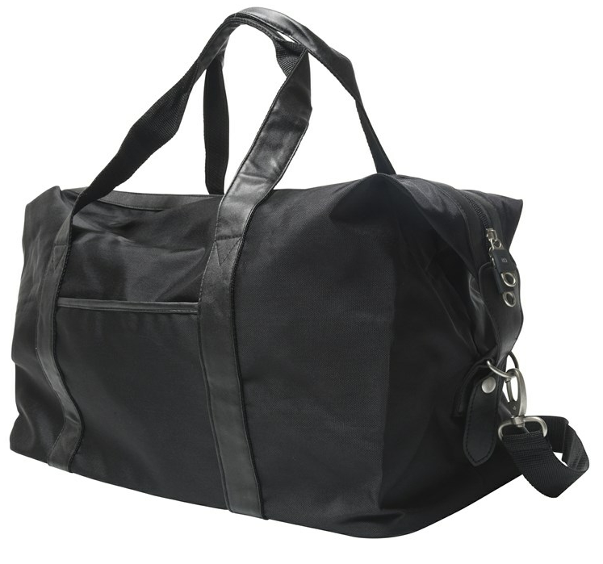

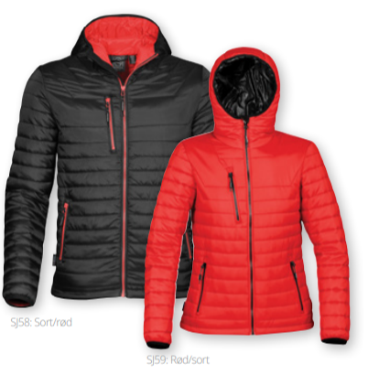

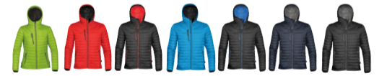
18
1869
Smart rejsetaske i eksklusiv kvalitet. Tasken har en lomme foran med lynlås. Tasken er inkl. bærehank og aftagelig skulderrem. Stor lomme indvendig med lynlås. SBS-lynlås. Der kan trykkes firmalogo på.
1000D polyester
51 x 25 x 36 cm. 42 Liter.
229,00 kr. ex. moms
Jakker
Gravity
Termisk jakke med hætte.
Ultralet og vandafvisende jakke til dame og herre. Foret hætte med indvendig kontrast. Elastiske manchetter. Justerbar linning indvendigt og stormflap. Chin saver. Vatteret. Indvendig lomme med media port og brystlomme. Børstet tricot.
Håndvarmer i sidelommerne.
Kvalitet: 100 % nylon ripstop med 100 % polyester polyfill, 40 g.
Størrelser:
Herre: S-3XL (915 sort/koksgrå: 4 XL-5 XL)
Dame: XS-XXL
749,00 kr. ex. moms
Sj58 AFP-1 Sj59 AFP-1W
445 250 921 365 933 380 915
Baran Beklædning Flakkebjerg Hovedgade 2B 4200 Slagelse Tel: 51503527 58186512

Slide 19
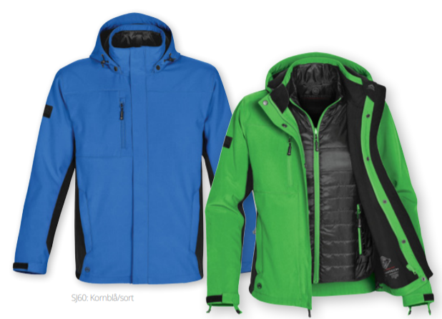

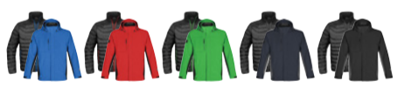

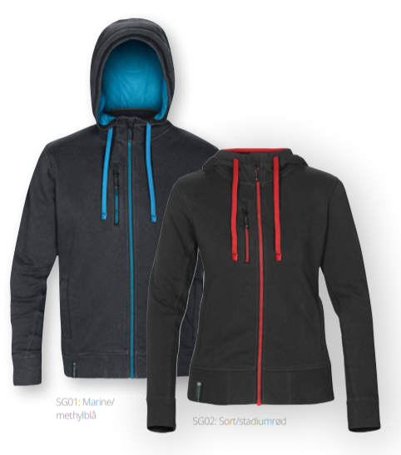
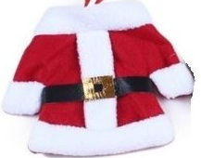
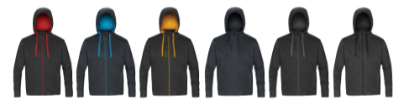
Klik på logoet for mere inspiration
19
360 250 481 380 915
Sj60SSj-1 Sj60SSj-1W
Atmosphere 3-IN-1 Systemjakke
Designet til at optimere brugsmuligheder og funktion. Denne 3i1 jakke er meget alsidig og dækker næsten ethvert behov. Foret kan nemt lynes af og bruges som let overtøj. Yderjakken er vandtæt og åndbar. Aftagelig og justerbar hætte. Svejset, justerbare velcro manchetter. Indvendig mediaport. Udvendig medialomme. Udvendig stormflap i fuld længde. Justerbar linning og længere bagstykke. Lynlåslommer med vindbeskyttelse. Varmt for i hals og lommer.
Kvalitet: 97% polyester/3 % spandex med 100% polyesterfleece. For: 40 g/m2, 100% polyester.
Størrelser:
Herre: S-3 XL (915 og 360 S-5XL)
Dame: XS-2XL.
1299,00 kr. ex. moms
Metro Premium Hættejakke
Kraftig hættejakke med kontrastfarvet lynlås og snøring i hætte. Børstet inderside. Rib paneler på siderne og under ærmer giver en form-fit shape. 2x2 rib på manchetter og linning. Flatlock søm.
Kvalitet: 80 % bomuld/20 % polyester.
Herre: S-3XL
Dame: S-2XL
539,00 kr. ex. moms
SG01 CF2-3 SG01 CF2-3 W
941 936 916 381 915 165
Baran Beklædning Flakkebjerg Hovedgade 2B 4200 Slagelse Tel: 51503527 58186512
Notes:
Copy-Paste – billeder og tekst enten fra hjemmeside eller fra produkt CD.

Slide 20
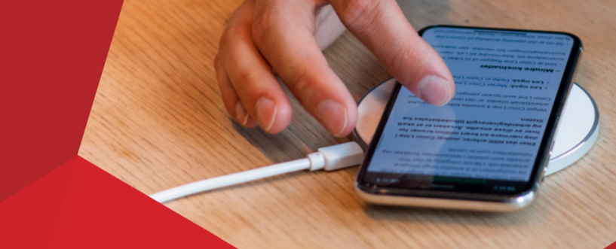


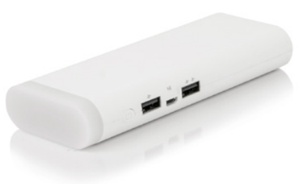
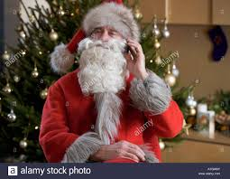
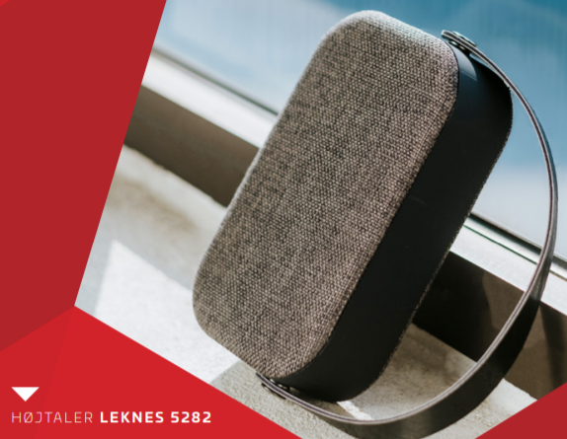

20
Klik på logoet for mere inspiration
Boost Up oplader 5386
Stor rund trådløs lader. Lækkert design med lys som indikerer ladeprocessen. Kompitabel til telefon med trådløs funktion (Samsung, iPhone 8, 8 plus og iPhone X). Støtter Quick charge Samsung S8/S8+/S7/S7edge+. Støtter både QC 10W quick charge og iPhone 7.5W fast charge. Leveres med micro USB ladekabel. Størrelse: Ø 9,9 cm. Tykkelse: 7 mm. Vægt 120 gr. CE-mærket. Farver: Hvid 000, Sort 199.
219 kr. ex. moms
Powerbank Hefei 5260
Kraftig powerbank med to udgange og lygte. Den er så kraftig, at den også kan oplade tablets.
11.000 mAh Li-ion batteri. 15x2,4x6 cm. 280 gram. Indput 5V/10A. Output 1: 5V/10A. Output 2: 5V/21A. CE-mærket. Dual IC-protection.
Farve: Hvid 000.
298,00 kr. ex. moms
Højttaler Leknes 5272
Lækker højttaler betrukket med tekstil. Bærehåndtag i imiteret skind. 400 mAh. 2x3W. Opladeligt lithiumbatteri. 3,5 mm audio kabel som kan kobles op mod andre devices, AUX og USB ladekabel medfølger. Størrelse: 20,5x5,1x12 cm. CE-mærket.
Farver: Gråmeleret 145, koksmeleret 165
249,00 kr. ex. moms
Baran Beklædning Flakkebjerg Hovedgade 2B 4200 Slagelse Tel: 51503527 58186512
Notes:
Copy-Paste – billeder og tekst enten fra hjemmeside eller fra produkt CD.

Slide 21










21
.
Pakkelegsspil
Terninger, tidtagningsur og regler til en vellykket juleleg med familien eller vennerne.
Pakket i stofpose.
Artikelnummer 5017763
129 kr. ex. moms
BBQ Termometer touch
Digitalt grilltermometer med touchskærm. Nem og praktisk i brug, og i et stilrent design. Et must have for alle grillmestre.
Artikelnummer: 501801
249 kr. ex. moms
Alt på denne side er fra Sagaform.
Klik på logoet og få mere inspiration. Priserne i kataloget er ex. moms.
Swing lysestage
Swinglåget skaber reflekser og slukker også flammen, når den lukkes. Kan også bruges som askebæger.
Artikelnummer: 5017630
199 kr. ex. moms
Baran Beklædning Flakkebjerg Hovedgade 2B 4200 Slagelse Tel: 51503527 58186512
Notes:
Copy-Paste – billeder og tekst enten fra hjemmeside eller fra produkt CD.

Slide 22









22
Vandflaske med sprayfunktion
Vandflasken der kan køle dig ned på to måder. BPA fri. Transparent. Klar, rød, blå og grå
Artikelnummer 411091
89 kr. ex. moms
Alt på denne side er fra Sagaform.
Klik på logoet og få mere inspiration. Priserne i kataloget er ex. moms.
Siddeunderlag sort
Polyester. Smart siddeunderlag med glat overflade. Supernemt at folde og tage med i tasken, da den ikke fylder ret meget. Få evt. broderet eller trykt dit logo på.
Artikelnummer: 5017631
32 kr. ex. moms
Picnictæppe
Dejligt, aflangt picnictæppe med blød siddeflade og praktisk, vandafvisende bagside.
Nem at bære takket være håndtaget.
Polyester. 150 cm x 50 cm.
Artikelnummer sort: 5017638
Artikelnummer grå: 5018109
80 kr. ex. moms
Baran Beklædning Flakkebjerg Hovedgade 2B 4200 Slagelse Tel: 51503527 58186512
Notes:
Copy-Paste – billeder og tekst enten fra hjemmeside eller fra produkt CD.

Slide 23




23
.
Alt på denne side er fra D&J.
Klik på logoet og få mere inspiration. Priserne i kataloget er ex. moms.
Orrefors hunting thermos
Store termoflasker på 1 eller 2 liter, der vil holde dine drik varm eller kold hele dagen, og den flotte lukning holder tæt, og forhindrer dryp. Leveres i pæn æske.
Artikelnummer: 410856
1 liter 320 kr. ex. moms
2 liter 359 kr. ex. moms
Flaskekøler
Alluminium.
14x14x21 cm.
Kan også fås i sort
319 kr. ex. moms
Notes:
Copy-Paste – billeder og tekst enten fra hjemmeside eller fra produkt CD.

Slide 24






24
Lord Nelsen microfiber hjemmesko
Varme og komfortable hjemmesko med microfiberfyld, der er bløde, og som giver en fornemmelse af dun rundt om foden. Velcro lukning der tillader, at man kan folde siderne ned.
Yderstoffet er i 100 % bomuld.
Farve hvid 00 og navy 58
Artikelnummer: 41077
Størrelse: 27 cm og 29 cm.
Pakket i gaveæske.
169 kr. ex moms
.
Alt på denne side er fra D&J.
Klik på logoet og få mere inspiration. Priserne i kataloget er ex. moms.
Støbejernslysestager 2-pak
Flotte vendbare lysestager af designer Jon Eliasson. Indersiden er emaljeret i sort eller hvid.
Størrelse 5x12,5 cm.
Artikelnummer: 410880
Sort 99. Hvid 00.
300 kr. ex. moms
Ildlanterner
Leveres med pyntesten og brænder til sprit samt bakke til bloklys og kronelys.
Stor: H: 30 cm, Ø (glasset) 17,5 cm
299 kr. ex. moms
Lille 2-pak : H 27 cm , Ø (glasset) 14 cm
299 kr. ex. moms
Baran Beklædning Flakkebjerg Hovedgade 2B 4200 Slagelse Tel: 51503527 58186512
Notes:
Copy-Paste – billeder og tekst enten fra hjemmeside eller fra produkt CD.

Slide 25






25
Hjertelanterne
32x10x48 cm
349 kr. ex. moms
Lyseslukker
28 cm
59,95 kr. ex. moms
Kost julemand
127 cm
249 kr. ex. moms
Julemandstallerken
Perfekt til småkager, pålæg, nødder osv.
Diameter 22,5 cm. 5,5 cm høj.
49,95 kr. ex. moms
Baran Beklædning Flakkebjerg Hovedgade 2B 4200 Slagelse Tel: 51503527 58186512
Notes:
Copy-Paste – billeder og tekst enten fra hjemmeside eller fra produkt CD.

Slide 26






26
Juletog med musik, lys og vand
29 cm bred, 9 cm dyb og 17 cm høj
399 kr. ex. moms
Telefonboks med vand og lys.
26,5 cm høj, 10,5 cm dyb, 10,5 cm bred.
280 kr. ex. moms
Retro TV med musik, lys og vand
21 cm høj, 7 cm dyb, 17 cm bred.
290 kr. ex. moms
Baran Beklædning Flakkebjerg Hovedgade 2B 4200 Slagelse Tel: 51503527 58186512

Slide 27









27
.
Valentino
Smukt og romantisk.
Hjertefyrfadslys (art. 6330562) 165 kr. ex. moms
Hjerteskål (art. 6530512) 649 kr. ex. moms
Hjertevase (art. 6530523) 1475 kr. ex. moms
Alt på denne side er fra Orrefors. klik på logoet for mere inspiration.
Discus
Imponerende fyrfadsstager i stål/sølvfarve og guldfarve.
Utrolig smuk og dragende, da lyset reflekteres .
Lille 2 stk sampak kun guld 11,1x4,3 cm 400 kr. ex. moms
Artikelnummer 6483167
Stor guld 14x4,5 cm 240 kr. ex. moms
Artikelnummer 6483163
Stor stål/sølvfarve 14x4,5 cm 240 kr. ex. Moms
Artikelnummer 6483164
Baran Beklædning Flakkebjerg Hovedgade 2B 4200 Slagelse Tel: 51503527 58186512
Notes:
Copy-Paste – billeder og tekst enten fra hjemmeside eller fra produkt CD.

Slide 28
























28
52 kr.
ex moms
55,20
kr. ex moms
79,20
kr. ex moms
Klik på flasken for mere information
55,20 kr.
ex moms
79,20 kr.
ex moms
63,20 kr.
ex moms
Klik på flasken for mere information
95,20 kr.
ex moms
143,20 kr.
ex moms
199,20 kr.
ex moms
Baran Beklædning Flakkebjerg Hovedgade 2B 4200 Slagelse Tel: 51503527 58186512

Slide 29





Klik hvor som helst for yderlig information og vejledning på dansk
Tøj med varme
29
.
Baran Beklædning Flakkebjerg Hovedgade 2B 4200 Slagelse Tel: 51503527 58186512
Notes:
Copy-Paste – billeder og tekst enten fra hjemmeside eller fra produkt CD.

Slide 30


Gavekort
Klik på gavekortet for mere information
Gavekort hvor modtageren selv vælger sin gave. Gaver i 4 prisklasser.
250 kr. 400 kr. 560 kr. 800 kr. ex. moms + 29 kr. i fragt.
Beløbet fremgår ikke på det kort du giver.
Klik her på www.joyfulgifts.dk hvor kan du bruge kode TEST250, TEST400, TEST560 eller TEST800 for at se det store udvalg. Udvalget ændrer sig løbende.
Beløbet på gavekortene er godkendt af skat.
Du kan selv dele eller sende kortene ud, eller få dem pakket sammen med andre gaver fra dette katalog. Du kan også undgå papirspild ved at få indløsningskoderne sendt på mail, som du så sender videre til dine medarbejdere, kunder, samarbejdspartnere osv.
Du kan få tilpasset kortet med dit egen design, eller egen hilsen med billede/logo. Min. 50 kort. 395 kr. ex. moms (opstart) + 15 kr. pr. kort ex. moms.
Du kan få tilpasset shoppen med din egen grafiske profil. Min. 50 kort. 5000 kr. ex. moms
Du kan få din egen hilsen på shoppen med billede/logo/video. Min. 50 kort. 995 kr. ex. moms. (gratis over 300 kort).
Du har kortene efter 3 arbejdsdage. Dem der vælger en gave, har gaven indenfor 7 arbejdsdage.
Se mere ved at klikke oppe på gavekortet.
Vi har selvfølgelig også gavekort til butikken,
hvor du selv bestemmer beløbet.
Baran Beklædning Flakkebjerg Hovedgade 2B 4200 Slagelse Tel: 51503527 58186512

Slide 31

Glædelig jul
Hilsen
Notes:
Copy-Paste – billeder og tekst enten fra hjemmeside eller fra produkt CD.

